Slide 1


数字逻辑设计
实验一：Vivado使用与组合电路的Verilog实现
郑海刚 2020秋

Slide 2
目录
1、实验课程总体介绍
2、实验环境
3、实验题目一：拨码开关控制led
4、实验题目二：3-8译码器的Verilog实现
Notes:
Case语句不写默认值会生成锁存器

Slide 3
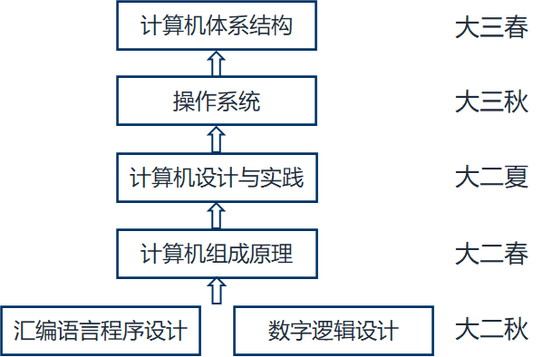
学习目标
Notes:
Case语句不写默认值会生成锁存器

Slide 4
实验要求
实验成绩：20学时共20分
（1）实验项目：15分（现场检查+作业提交）
（2）综合实验（实验六）实验报告：5分
 | 项目名称 | 学时 | 现场检查 | 提交作业 | 总分
实验一 | Vivado使用与组合电路的Verilog实现 | 2 | 1 | 1 | 2
实验二 | 寄存器的设计 | 2 | 1 | 1 | 2
实验三 | 计数器的设计 | 2 | 1 | 1 | 2
实验四 | 7段数码管控制的设计 | 4 | 2 | 1 | 3
实验五 | 状态机的设计 | 4 | 2.5 | 0.5 | 3
实验六 | 综合实验 | 6 | 3 | 代码+报告 | 3

Slide 5
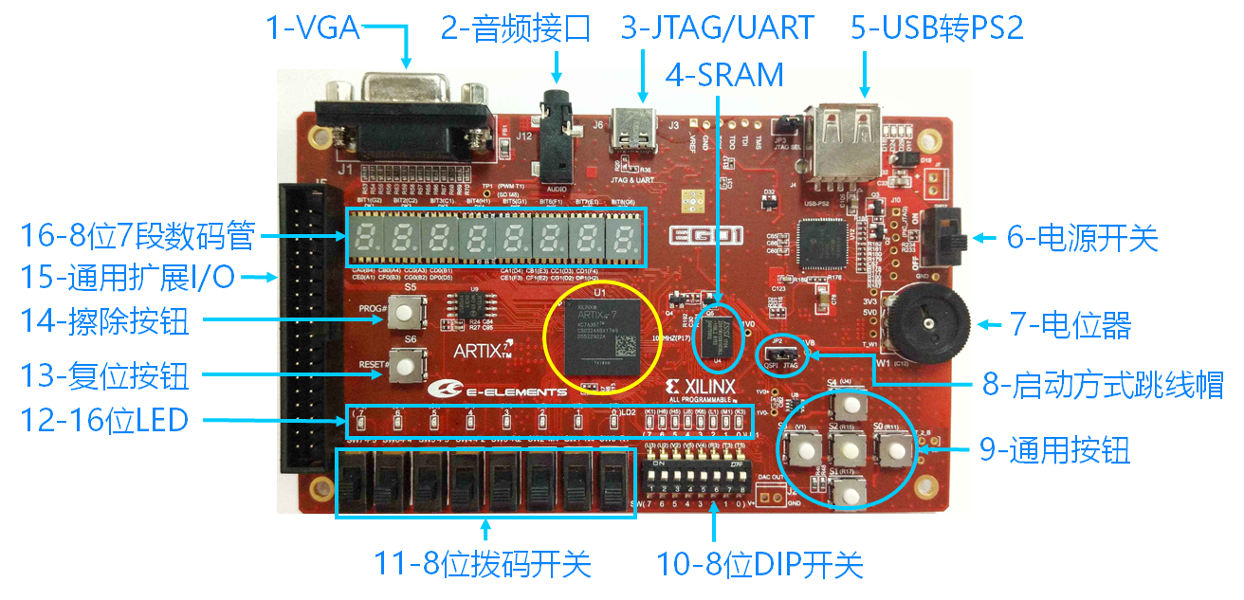
实验环境介绍：EGO1实验板
Notes:
EGO1有2个版本，稍有不同：旧版v1.2(JTAG和UART分开，占用2个micro USB接口；SW：0->7)、新版v2.2(Type-C接口，SW：7->0) 电位器用于调节输入给FPGA的模拟电压

Slide 6
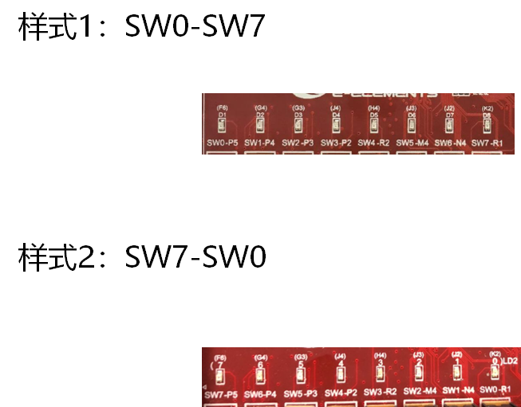
注意

Slide 7
实验板使用
注意事项：
插拔接插件前请关闭电路板总开关，否则易损坏器件。
防止静电，使用后把板卡放到防静电袋中。
保持电路板的表面清洁。
小心轻放，避免不必要的硬件损伤。
用USB_JTAG线将实验板的JTAG（J22）与PC机的USB相连
插拔USB线时务必先对准，再稍稍用力插拔即可。
禁止过度用力从而损坏micro USB接口。

Slide 8
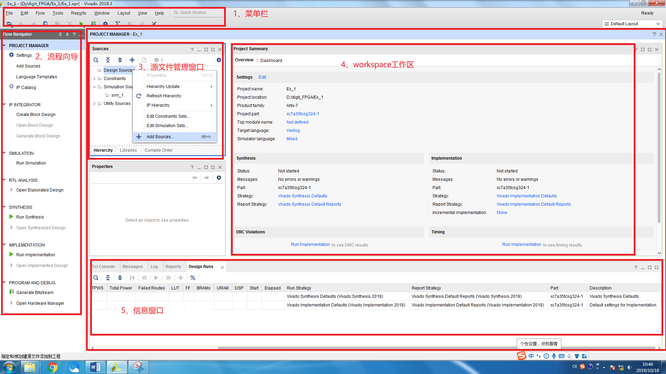
Vivado
FPGA厂商Xilinx公司2012年发布的集成开发环境
版本：2018.3/2019.2 webpack（无需license）

Slide 9
实验目的
熟悉 Vivado 的开发环境及开发流程
熟悉 Xilinx FPGA开发环境、EGO-1实验板的功能和使用方法
了解Verilog的结构描述、数据流描述和行为描述法
掌握组合电路的Verilog设计与实现

Slide 10
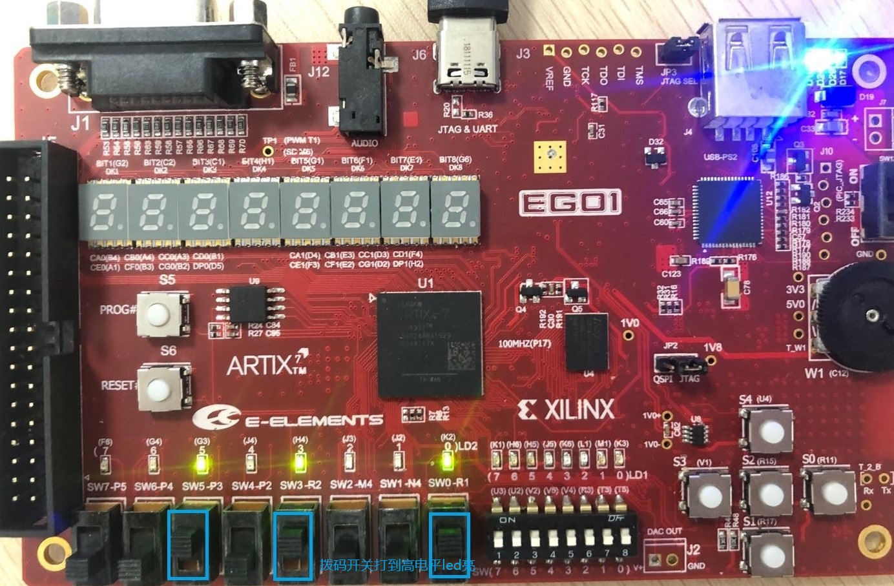
实验题目一：拨码开关控制led
实验内容：
EGO1实验板上有 8 个拨码开关，板上标注为 SW7~SW0。有8个 LED 灯，板上标注为 D1~D8。用拨码开关作为数据输入，FPGA读取拨码开关输入然后输出驱动LED。当开关拨到下档时，表示输入为 0，FPGA输出低电平LED灭；拨到上档为 1，FPGA输出高电平LED点亮。

Slide 11
实验步骤
1、Create Project 创建项目
2、Add Sources 添加源代码
3、Run Simulation 仿真（添加testbench）
4、Add constraints 添加约束文件
5、Run Synthesis 综合
6、Run Implement 实现
7、Generate Bitsteam 产生比特流文件
8、Open Hardware Manager 打开硬件、下载
Notes:
详细步骤参考实验指导书

Slide 12
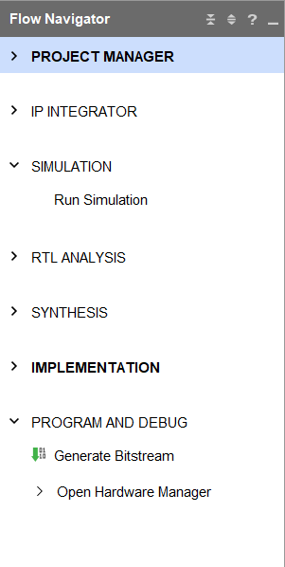
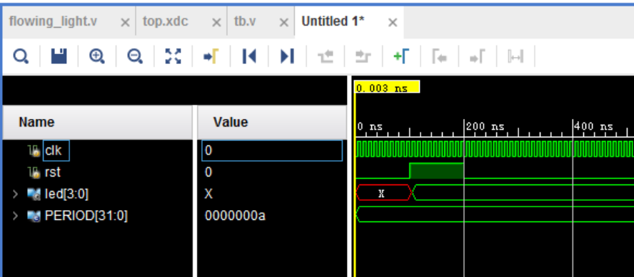
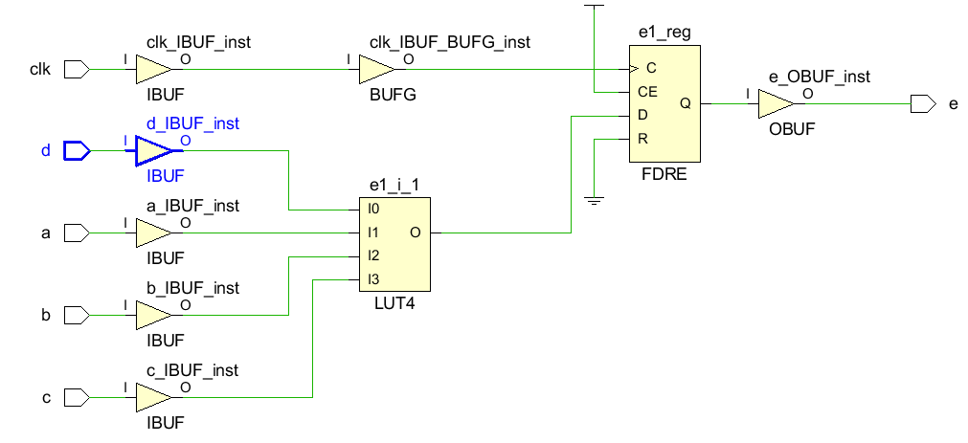
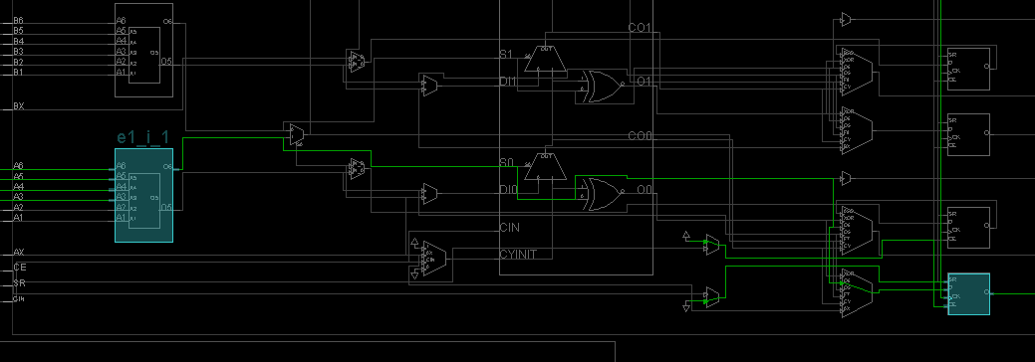
Vivado开发流程
工程文件管理
仿真
综合：将代码映射为元件互联关系
实现：布局与布线
生成比特流，烧录到芯片中

Slide 13
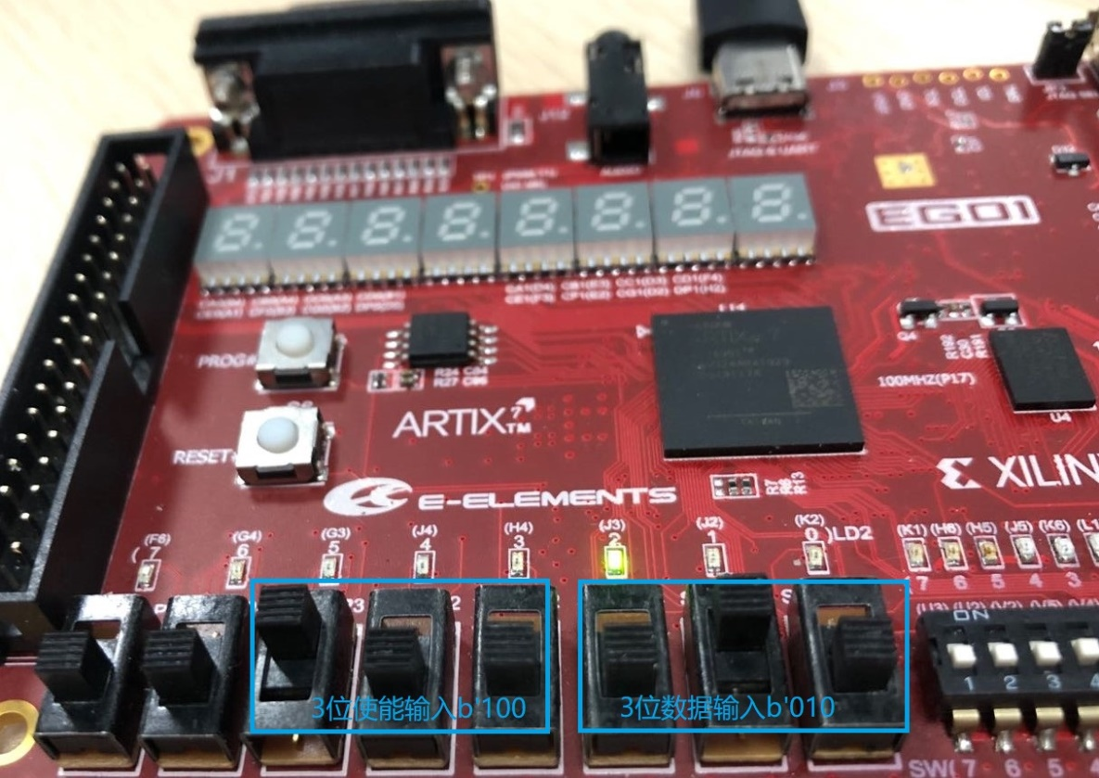
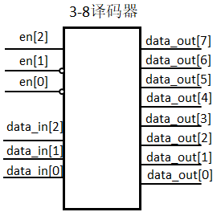
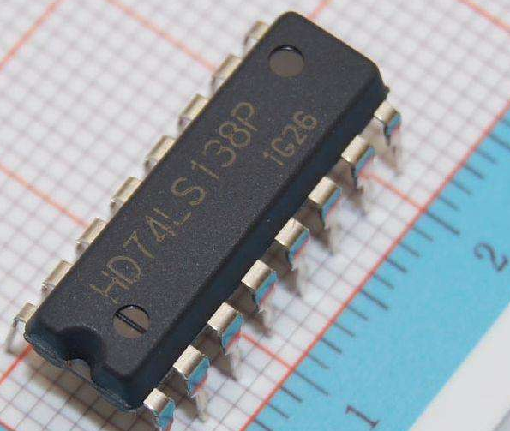
实验题目二：3-8译码器的Verilog实现
实验内容
使用 Verilog 实现带使能端的3-8译码器，拨码开关作为译码器的输入，输出驱动led显示，信号名可以另取。
原理图
实物图
FPGA实现效果图

Slide 14
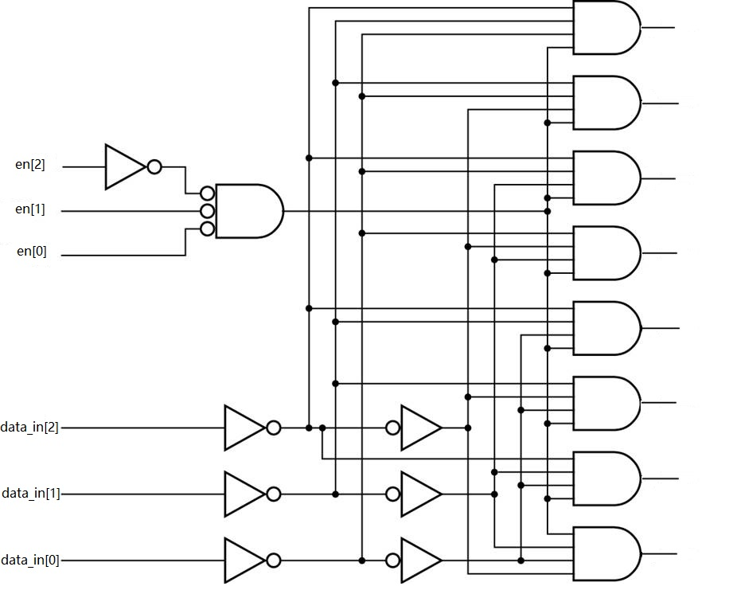
实验原理-真值表与电路结构
data_out[5]=en[2]&~en[1]&~en[0]&data_in[2]&~data_in[1]&data_in[0]
en[2:0] |  |  | data_in[2:0] |  |  | data_out[7:0]
0 | x | x | x | x | x | 0 | 0 | 0 | 0 | 0 | 0 | 0 | 0
x | 1 | x | x | x | x | 0 | 0 | 0 | 0 | 0 | 0 | 0 | 0
x | x | 1 | x | x | x | 0 | 0 | 0 | 0 | 0 | 0 | 0 | 0
1 | 0 | 0 | 0 | 0 | 0 | 0 | 0 | 0 | 0 | 0 | 0 | 0 | 1
1 | 0 | 0 | 0 | 0 | 1 | 0 | 0 | 0 | 0 | 0 | 0 | 1 | 0
1 | 0 | 0 | 0 | 1 | 0 | 0 | 0 | 0 | 0 | 0 | 1 | 0 | 0
1 | 0 | 0 | 0 | 1 | 1 | 0 | 0 | 0 | 0 | 1 | 0 | 0 | 0
1 | 0 | 0 | 1 | 0 | 0 | 0 | 0 | 0 | 1 | 0 | 0 | 0 | 0
1 | 0 | 0 | 1 | 0 | 1 | 0 | 0 | 1 | 0 | 0 | 0 | 0 | 0
1 | 0 | 0 | 1 | 1 | 0 | 0 | 1 | 0 | 0 | 0 | 0 | 0 | 0
1 | 0 | 0 | 1 | 1 | 1 | 1 | 0 | 0 | 0 | 0 | 0 | 0 | 0

Slide 15
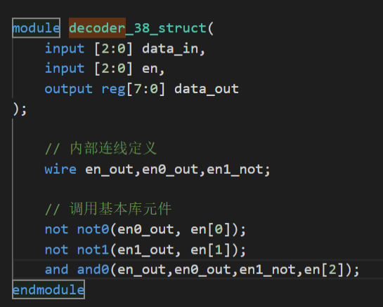
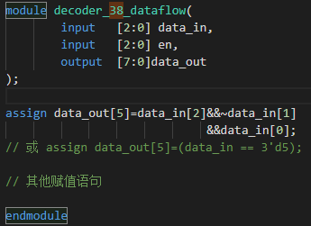
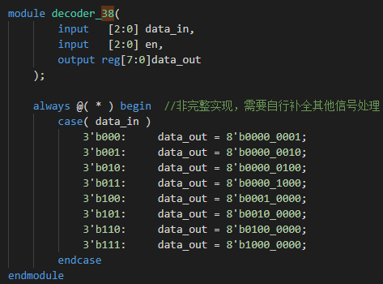
实验原理-组合电路的verilog实现
（1）结构化描述法
（2）数据流描述法
（3）行为描述法
请对比这三种方式的优缺点，并自行选择其中的一种方式完成最终的实现。
Notes:
结构描述：通过调用库中的元件或已设计好的模块来完成设计。
数据流描述：主要使用持续赋值语句，多用于组合逻辑电路。
行为描述：对设计实体的数学模型的描述，抽象程度最高。只要描述清楚输入与输出信号的行为，无需知道具体电路结构。
在较复杂的电路设计中，三种描述方法往往混合使用。

Slide 16
实验步骤
创建实验项目
独立完成功能编码
给定仿真文件执行仿真、添加约束
生成比特流上板

Slide 17
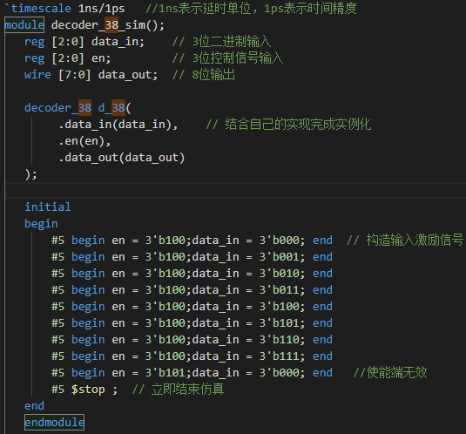
实验要点-行为仿真
testbench：给待验证的设计添加激励，观察输出响应是否符合预期
步骤：
对被测试设计的顶层接口进行实例化。
给被测试设计的输入接口添加激励。

Slide 18
实验要点-物理约束
约束：将模块的input/output信号与芯片的物理引脚进行绑定/连接。
① 绑定引脚，语法格式为：set_property PACKAGE_PIN (pin location) [get_ports (port name)]
set_property PACKAGE_PIN P5 [get_ports sw[0]] # 将sw[0]信号与物理引脚P5绑定
set_property PACKAGE_PIN F6 [get_ports led[0]] # 将led[0]信号与物理引脚F6绑定
•
② 设置引脚的电气特性，语法格式为： set_property IOSTANDARD (level:LVCMOS33 etc.) [get_ports (port name)]
set_property IOSTANDARD LVCMOS33 [get_ports sw[0]] # 设置sw[0]信号的高电平为3.3V
set_property IOSTANDARD LVCMOS18 [get_ports led[0]] # 设置led[0]信号的高电平为1.8V

Slide 19
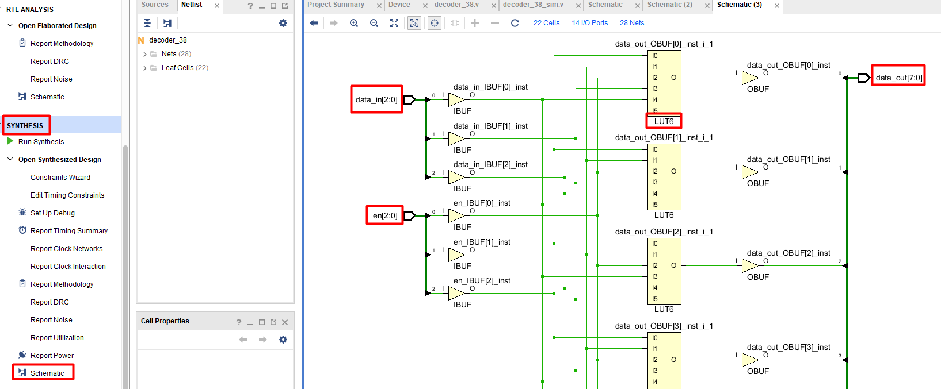
实验要点-综合Synthesis
综合：将verilog代码映射为与非门等基本逻辑单元的互联关系。
Notes:
综合过程有翻译、映射、优化。

Slide 20
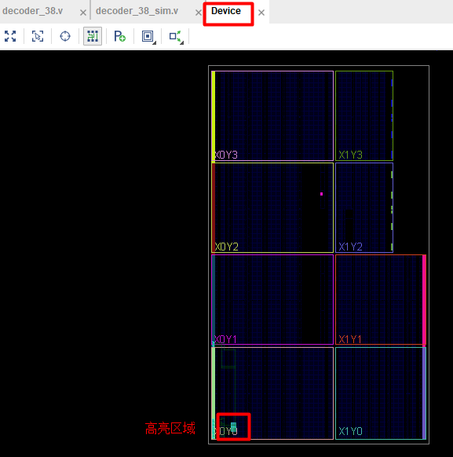
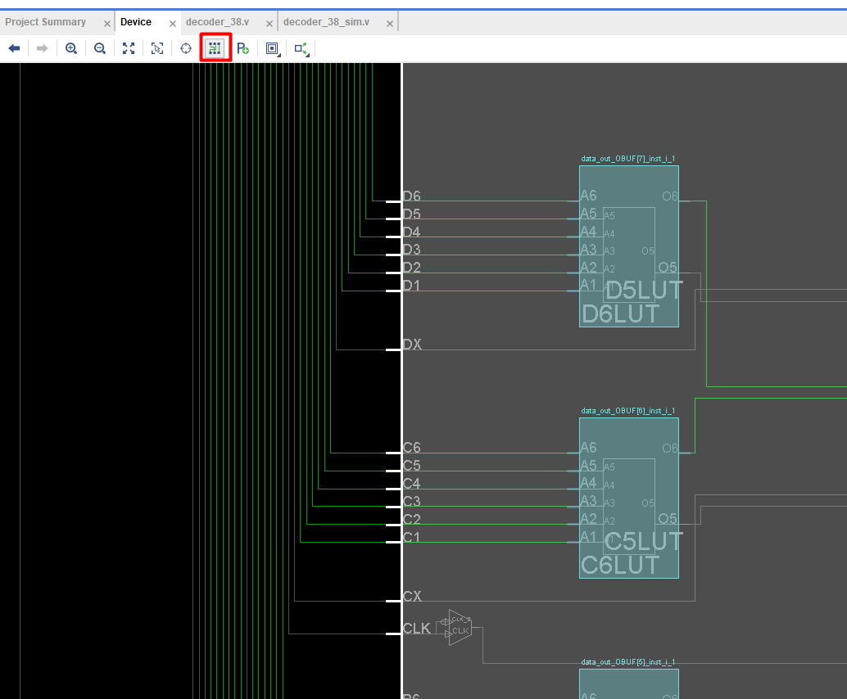
实验要点-实现Implementation
实现：包括布局和布线，把单元器件合理布局并连通。

Slide 21
实验检查与提交
题目一检查实验现象（1分）
题目二提交.v文件、仿真结果截图（1分）
数逻实验指导书gitee仓库：https://gitee.com/hitsz-datasci
对应网址：https://hitsz-datasci.gitee.io/course-diglogic/

Slide 22
作业提交
雷同双方不给分！！！！！
作业提交系统下周发布
前几次试验下周五之前提交作业，后续实验下周同一课程时间之前提交作业，否则视为未提交。

